Slide 1
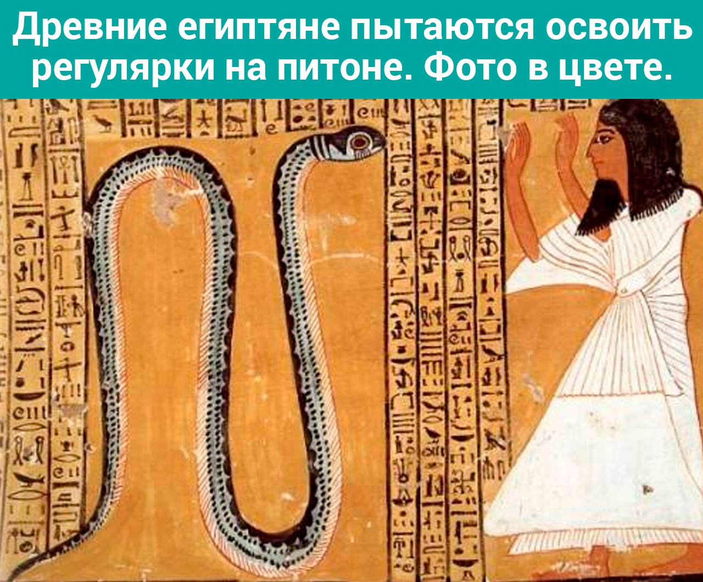
Коротко об истории создания лабораторной №3

Slide 2
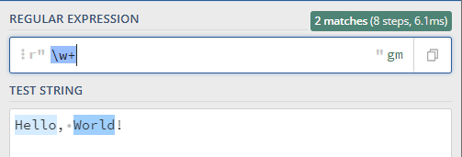


Функции в регулярных выражениях в Python
re.search()
re.findall()

Slide 3
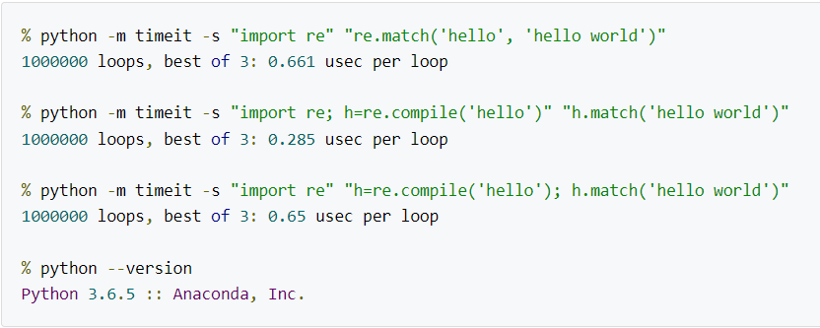
Функции в регулярных выражениях в Python (2)
re.compile()
re.match()
re.search()
re.fullmatch()
re.findall()
re.split()
re.sub()
re.finditer()

Slide 4
Функции в регулярных выражениях в Python (3)
Заменить цифру на "!", если после неё стоит буква:
test = "1jgl1jgjgi1Y4Tg4 iojg8GG92 4jg8492yggn9840n87qyn0q4ty94n 4а6632П ш9К 2Ёё "
pattern = r"[0-9](?=[a-zа-яё])"
result = re.sub(pattern, "!", test, flags=re.IGNORECASE)
print(result)

Slide 5
Полезные ссылки
https://habr.com/ru/post/349860/ - Много примеров, заданий и объяснений

Slide 6
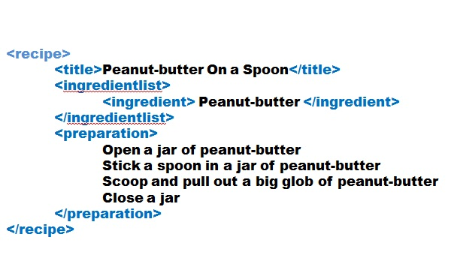
Языки разметки
WYSIWYG — What you see is what you get
WYSIWYM — What you see is what you mean
Markup Language* — система/язык для маркировки и выделения документа, которая указывает его логическую структуру, и даёт инструкции для представления и компоновки содержимого документа, особенно при электронной передаче и отображении.
*https://www.merriam-webster.com/dictionary/markup%20language
William Warren Tunnicliffe (1922-1996)

Slide 7
GenCode → GML → SGML
1967: GenCode — William Warren Tunniclife
1969: Generalized Markup Language — Charles F. Goldfarb
1986: Standard Generalized Markup Language
Пример синтаксиса SGML:
<quote type="example">
typically something like <italics>this</italics>
</quote>

Slide 8
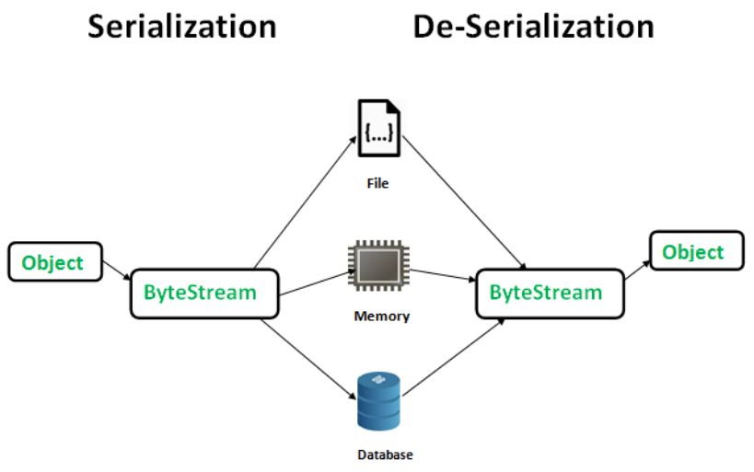
Сериализация и десериализация
Сереализация — процесс перевода структур данных или состояния объекта в формат, который может быть сохранён или передан и реконструирован позже.
Обратный процесс — десериализация.
Сереализация применяется для:
- передачи данных по сетям;
- сохранения данных (базы данных);
- удалённых вызов процедур;
- распространения объектов;
- обнаружения изменений в данных,
изменяющихся со временем.

Slide 9






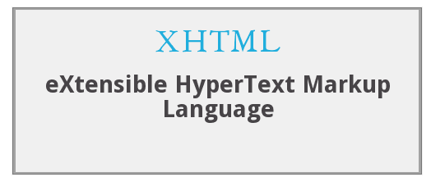

Современные языки разметки

Slide 10
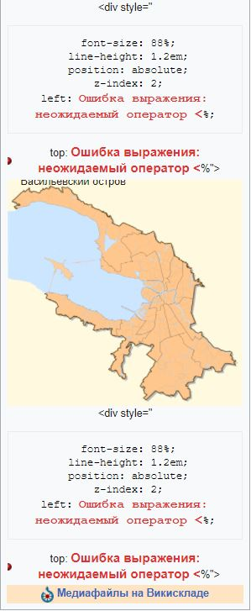
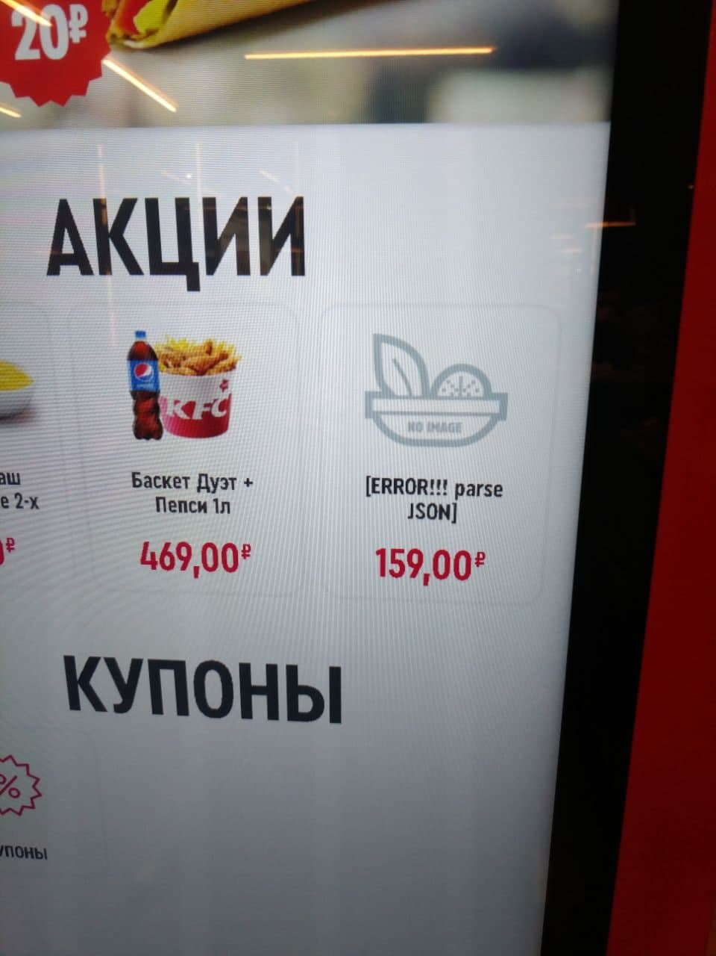
Примеры из жизни

Slide 11

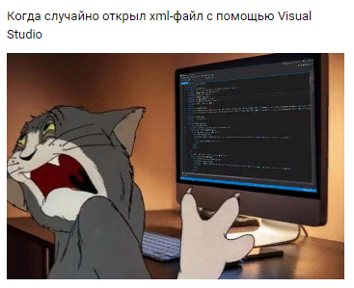
Примеры из жизни (2)
Viber: JSON
WhatsApp: JSON
Telegram: TL(Type Languare, собственный ML телеграма)/JSON
VK: JSON
Twitter: JSON

Slide 12
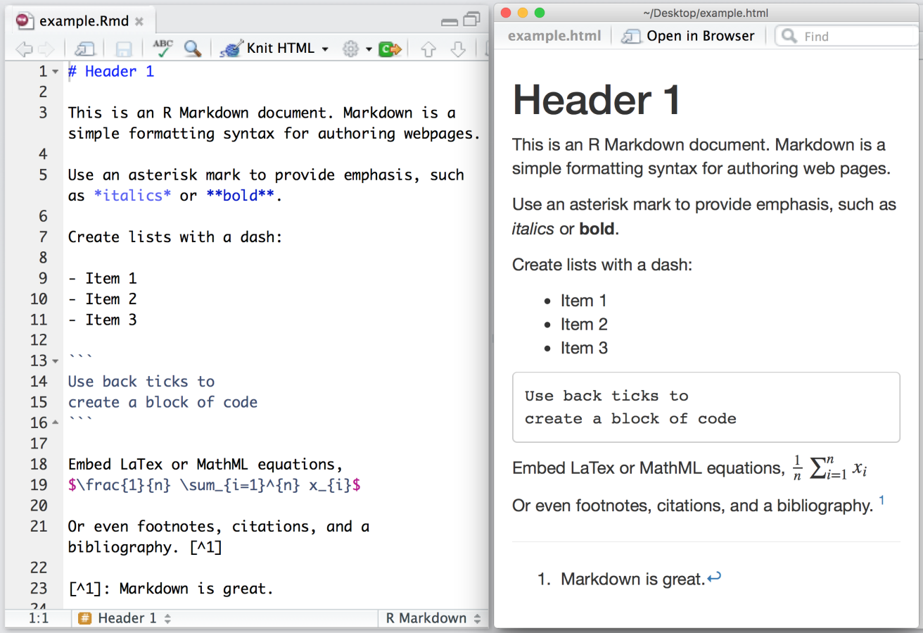
Markdown
Markdown — облегчённый язык разметки.

Slide 13
Полезные ссылки
https://typora.io/ - !!! Рекомендуемый многими Markdown-редактор !!!
https://dillinger.io/ - !!! Markdown online !!!
https://jsonformatter.org/ - !!! JSON online парсер!!!
http://yaml-online-parser.appspot.com/ - !!! YAML online parser !!!
https://www.pvsm.ru/java/70568/ - !!! Сравнение JSON и YAML !!!
https://habr.com/post/248147/ - !!! Сравнение XML, YAML и JSON !!!
https://habr.com/company/wrike/blog/279797/ - !!! Parquet !!!
https://wtools.io/ - !!! Удобный конвертор между форматами !!!
https://onlinejsontools.com/ - !!! Ещё один конвертор !!!

Slide 14
Полезные ссылки
https://typora.io/ - !!! Рекомендуемый многими Markdown-редактор !!!
https://dillinger.io/ - !!! Markdown online !!!
https://jsonformatter.org/ - !!! JSON online парсер!!!
https://github.com/typst/typst

